Slide 1
Team 편돌이
노루막이
서버
김형준 게임공학과 2013182046
지도교수 서명
클라
홍승필 게임공학과 2013180056
클라
허지훈 게임공학과 2013180055
기획 /
그래픽
신창섭 엔터테인먼트 컴퓨팅학과 2013184042
Notes:
안녕 친구들.
우리는 졸작팀 편돌이에요.
게임 타이틀은 노루막이에요.

Slide 2
Project 편돌이
프로젝트 개요
제목 : 노루막이
장르 : 온라인 액션 MMORPG
특징 : 키보드 조작으로 경험하는 연속타격 액션 RPG
시점 : 3인칭 쿼터뷰

Slide 3

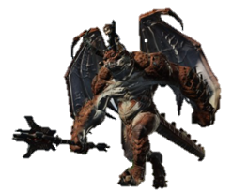



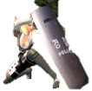

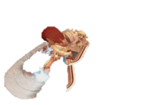

키보드 조작 기반 액션 MMORPG
쉴 틈 없는 공격을 통한 액션의 경험
발열, 궁극기을 통해 공격의 즐거움 구현
게임 소개
보스의 높은 방어력으로 일정 발열
이하의 공격은 효과를 발휘하지 못함
2
2
무덤 훼손
마을의 무덤을 훼손시키고 있는 마물을 잡아라(0 / 1)
5
아군이 위험에 처하자 빠르게 달려와
적의 공격을 방어하고 발열을 획득
Fever
Fever
궁극기!
일반
시스템
신창섭 : 너때문에 파티를
망쳤으니 책임져
2
1
1
1
1
1
1
5
다른 유저가 시선을 끄는 동안 쌓인 발열을 모두 소모하여 강력한 공격 실행
Skill
1
Skill
2
Skill
3
Skill
4
ultra
item
1
item
1
2
1
12
item
1
item
1
item
1
김형준 : 네, 알겠습니다.
D
F
Q
W
E
1
2
3
4
5

Slide 4
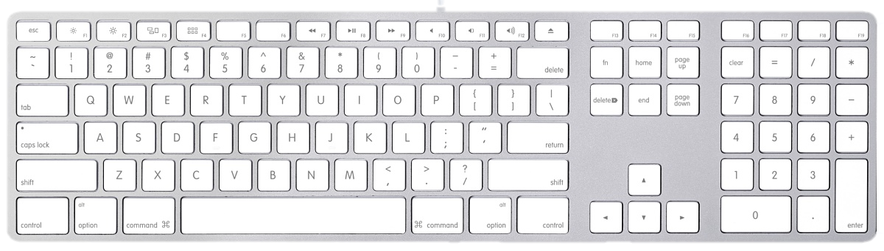
기본 조작(예상도)
아이템 사용부
궁극기 조작부
이동 조작부
스킬 조작부
회피 / 기본공격
조작부

Slide 5


중점 연구분야
연속 스킬공격을 하면 발열을 획득
- 획득한 발열 단계에 따라서 스킬이 강화
- 끊임없이 공격을 하는 즐거움 부여
획득한 발열을 ‘궁극기’를 통해 방출!
발열 시스템
5000
Boost Asio 라이브러리를 활용한 서버 구축
최신 개발 트렌드에 맞춰 어떤 OS에서도 구동하는 서버 제작
5,000명 이상이 동시에 접속할 수 있는 대규모 서버
패킷 최적화를 하여 플레이어 핫스팟(hot-spot)에도 끊김 없는 서버
대규모 동접
NPR 렌더링
Non-Photorealistic(비실사렌더링)을 기반으로 한 동화적인 그래픽
HLSL(High Level Shader Language)를 사용해 자연스러운 물
포워드 라이팅, 디퍼드 셰이딩, 셰도우 매핑, 프로스트프로세싱 활용

Slide 6
구성원 역할 분담
서버 김형준
팀장
Boost Asio 라이브러리를 활용한 MMORPG 서버 제작
기획
그래픽
전반적인 시스템 및 컨텐츠 디자인
게임 내 사용될 리소스 자체제작 진행
- 모델, 애니메이션, UI 등 모두 포함
신창섭
클라 허지훈
게임 내 사용되는 전반적인 셰이더 자체제작
클라 홍승필
DirectX11 기반의 자체개발 프레임워크
MFC 기반의 맵툴 제작

Slide 7
현재 개발내역
기획
10종류의 시스템 기획서 작성
4월 23일 기준 157장
6종의 컨텐츠 기획서
메인 UI 기획서

Slide 8
현재 개발내역
그래픽
총 23종의 모델 제작
플레이어 애니메이션 16종
몬스터 애니메이션 5종
유니티에서 터레인을 통해 하이트맵 제작
제작 후 용도에 맞게 포토샵을 통해 텍스쳐 제작
맵툴을 활용한 제작 리소스 조립
스테이터스 출력 관련 UI 제작

Slide 9
문제점 및 보완책
버그가 존나 많다
- 될 때까지 승필이를 쫀다
버그가 존나 많다
- 될 때까지 승필이를 쫀다
버그가 존나 많다
- 될 때까지 승필이를 쫀다

Slide 10
벌써 여기라니
16년
11
12
17년
1
2
3
4
5
6
7
8
수정된 개발일정

Slide 11
기획 / 그래픽
작성완료
시스템
시스템
컨텐츠
리소스
16년
11
12
17년
1
2
3
4
5
6
7
8
전투
컨셉
스킬
전투
아이템
퀘스트
몬스터
UI
드랍
AI
경험치
캐릭터
디자인
마을
레벨
아이템
퀘스트
20종
몬스터
5종
던전
레벨
드랍
설계
AI
설계
밸런스
레벨업
세계관
캐릭터
모델링 1종
마을
모델링
UI
몬스터
모델링 5종
캐릭터
모델링 2종
던전
모델링
이펙트
스테이터스
지형 오브젝트
사운드 삽입

Slide 12
서버
16년
11
12
17년
1
2
3
4
5
6
7
8
Boost asio
프레임워크 작성
클라이언트
동기화
충돌처리
코드 리팩토링
패킷 최적화 작업
필요한 AI 기능 구현 및 테스트
최적화

Slide 13
클라이언트 - 허지훈
16년
11
12
17년
1
2
3
4
5
6
7
8
애니메이션
라이팅
디퓨즈
스펙큘러
매핑
툰
쉐도우
매핑
환경매핑
최적화

Slide 14
클라이언트 - 홍승필
16년
11
12
17년
1
2
3
4
5
6
7
8
FBX
임포트
프레임워크 제작
최적화
툴 작업
스킬
마을, 던젼
보스
레이드
최종 컨텐츠 합성
메인 캐릭터
구현
충돌
전투
AI
UI
몬스터
퀘스트
이펙트
아이템
NPC

Slide 15
데모 시연

